Slide 1

T
CUAI DLS 스터디 3팀
2024.11.19
발표자 : 이승현

Slide 2
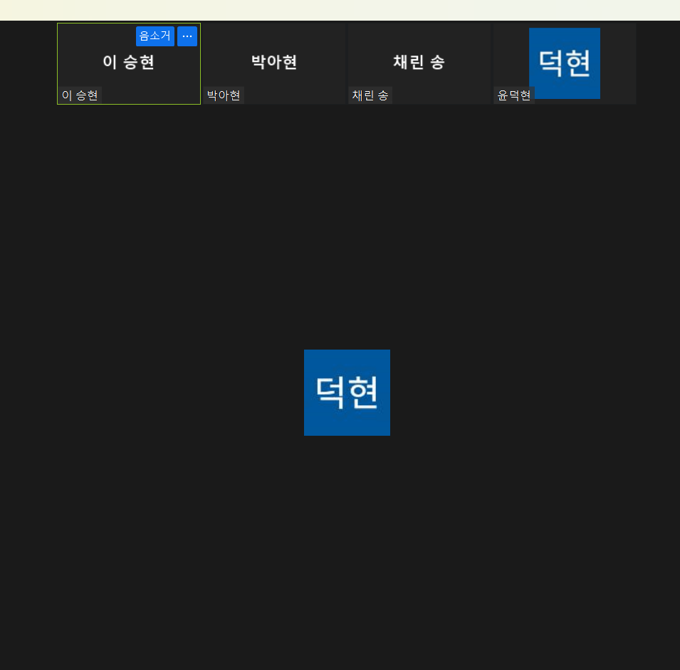
스터디원 소개 및 만남 인증
스터디원 1 : 윤덕현
스터디원 2 : 이승현
스터디원 3 : 박아현
스터디원 4 : 송채린

Slide 3

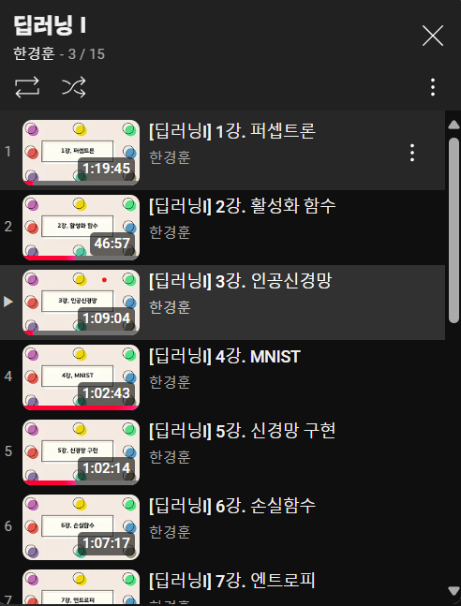
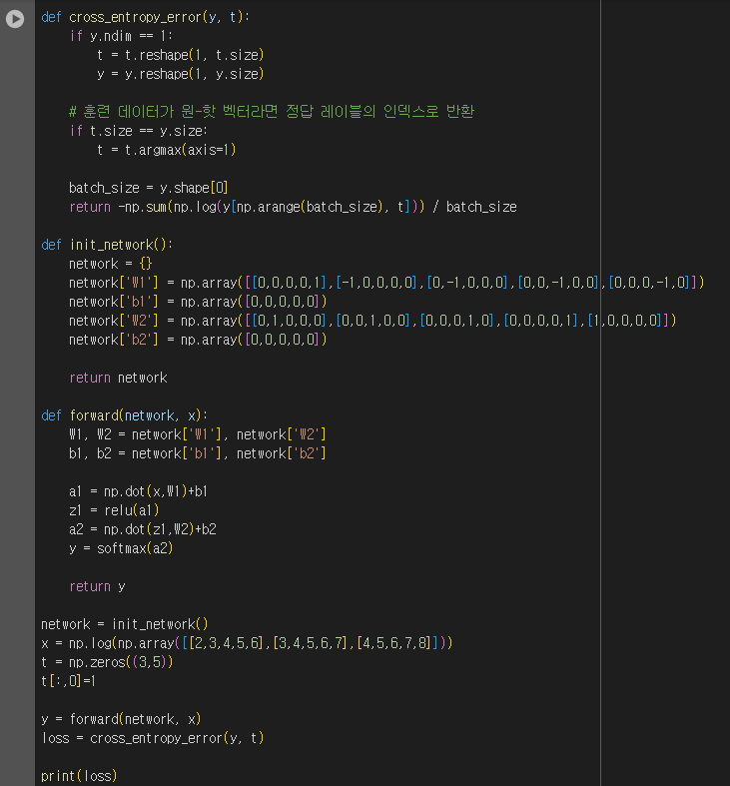
공부 방법

Slide 4

목차
경사하강법
수치미분을 통한 학습 구현
계산 그래프
affine층 역전파
sigmoid층과 relu층 역전파

Slide 5
경사하강법
경사법
현 위치에서 기울어진 방향으로 일정 거리만큼 이동한 다음, 이동한 곳에서도 마찬가지로 기울기를 구하고, 또 그 기울어진 방향으로 나아가기를 반복하면서 함수의 값을 점차 줄이는 방법
경사하강법
최솟값을 찾는 경사법
Notes:
기계학습 문제에서는 학습 단계에서 최적의 매개변수를 찾아야 하는데, 신경망에서는 손실 함수가 최솟값이 될 때의 매개변수 값을 가질 때 최적이라고 함
넓은 매개변수 공간에서의 최솟값을 효과적으로 짐작하기 위하여 사용하는 것이 경사법
경사법은 현 위치에서 기울어진 방향으로 일정 거리만큼 이동함, 그런 다음 이동한 곳에서도 마찬가지로 기울기를 구하고, 또 그 기울어진 방향으로 나아가기를 반복하면서
함수의 값을 점차 줄이는 방법을 의미함
이때 최솟값을 찾는 경사법을 경사하강법이라고 함

Slide 6
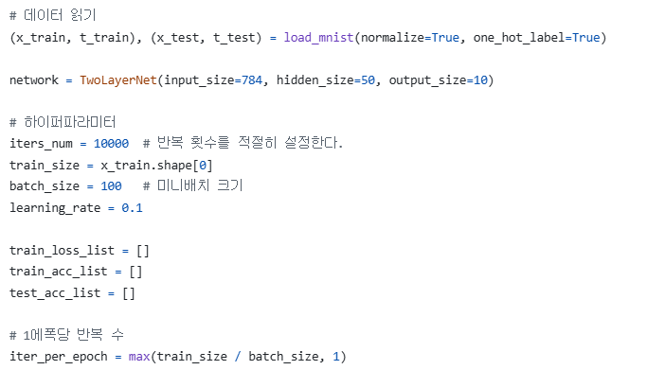
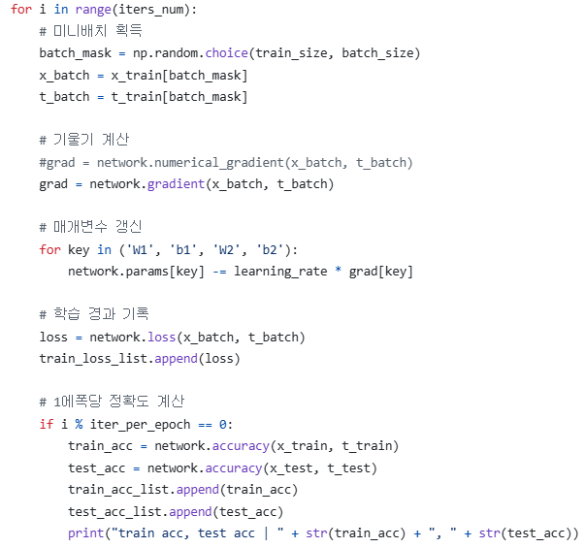
수치미분을 통한 학습 구현
신경망 학습의 순서
1단계 – 미니배치
2단계 – 기울기 산출
3단계 – 매개변수 갱신
4단계 – 반복
Notes:
신경망 학습 순서는 책 136p 참고하여 간략하게 언급하고 넘어가기
코드 부분은… 다음과 같은 순서를 참고한 책의 코드로, 2층 신경망 클래스를 구현하여 사용하였고, 하이퍼파라미터를 설정한 다음, 미니배치 획득, 기울기 계산, 매개변수 갱신, 학습 경과 기록, 1에폭당 정확도 계산의 순으로 구현을 진행한 것이라고 하면 될 듯함

Slide 7
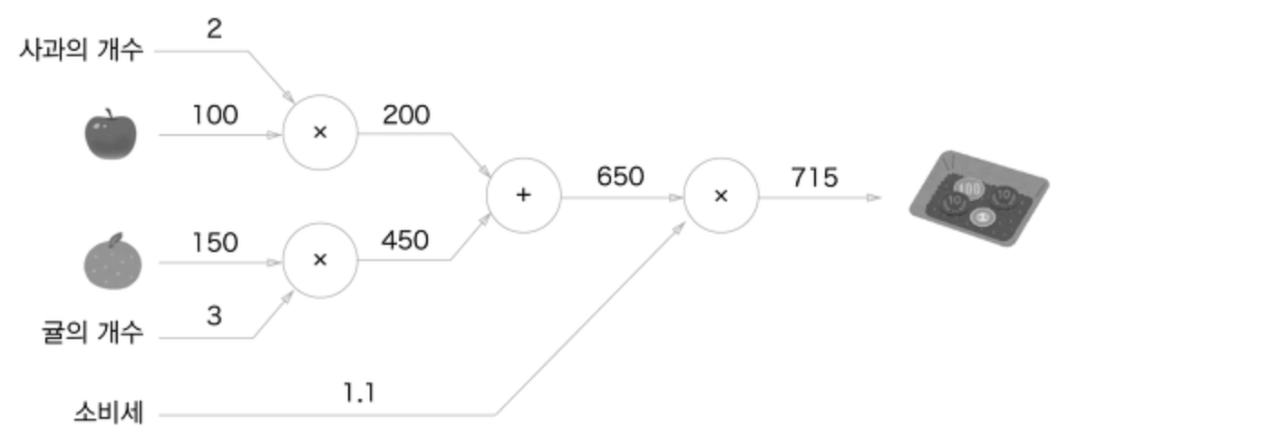
계산 그래프
순전파
왼쪽에서 오른쪽으로 계산 진행
Notes:
계산 그래프는 계산 과정을 그래프로 나타낸 것으로, 복수의 node와 edge로 표현됨
이는 국소적 계산을 전파함으로써 최종 결과를 얻는다는 특징이 있고, 이는 연쇄법칙에 따른 것
다음 그림은 계산을 왼쪽에서 오른쪽으로 진행하는 순전파 단계를 따르고 있음

Slide 8
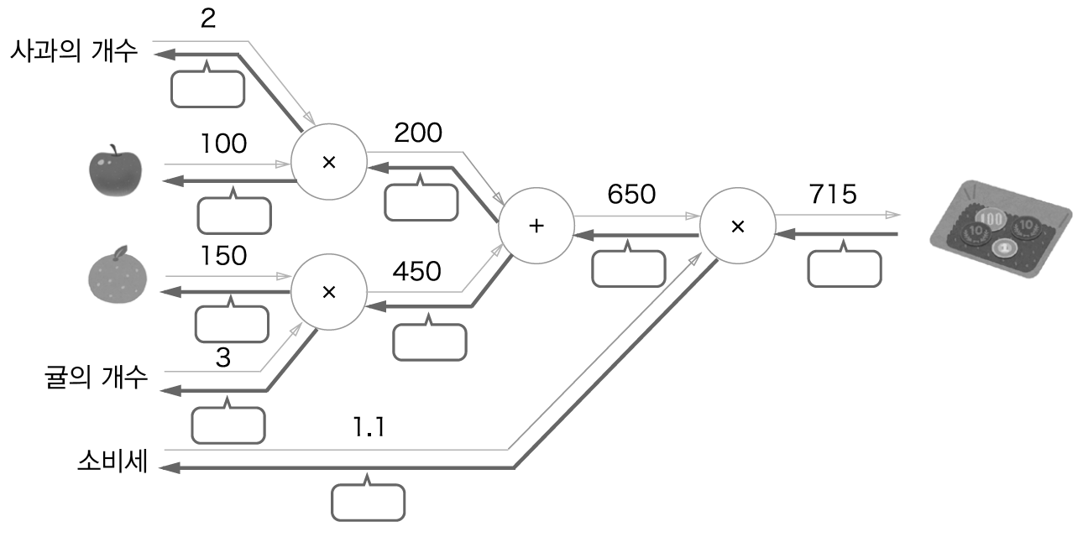
계산 그래프
역전파
오른쪽에서 왼쪽으로 계산 진행
Notes:
역전파는 계산을 오른쪽에서 왼쪽으로 진행하는 단계를 뜻함
덧셈 노드의 역전파는 입력된 값을 그대로 다음 노드로 보내고,
곱셈 노드의 역전파는 상류의 값에 순전파 때의 입력 신호들을 서로 바꾼 값을 곱해서 하류로 보냄
이는 앞서 배웠던 편미분을 이용한 원리와 같음
사진과 같은 역전파 계산 예시 문제를 풀며 역전파를 이해할 수 있었음

Slide 9
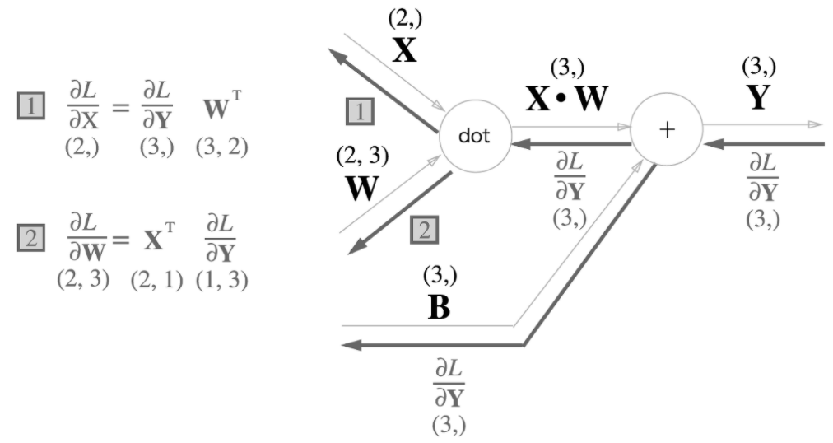
affine층 역전파
Affine 변환
신경망의 순전파 때 수행하는 행렬의 곱
Notes:
신경망의 순전파 때 수행하는 행렬의 곱을 어파인 변환이라고 함
따라서 어파인 변환을 수행하는 처리를 어파인 계층이라는 이름으로 구현함
다음은 어파인 계층의 역전파를 수행하는 계산 그래프

Slide 10

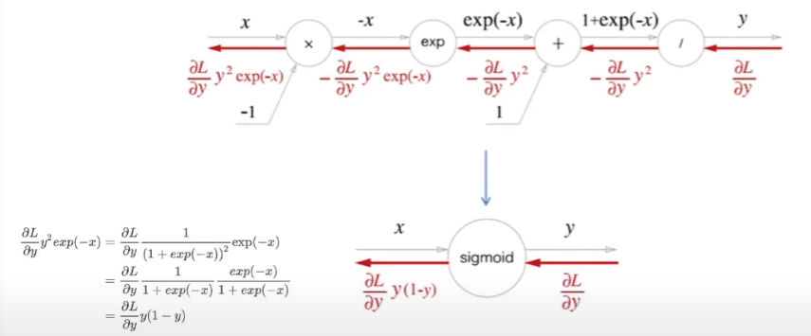
sigmoid층과 relu층 역전파
Sigmoid 층
Notes:
시그모이드 층의 역전파를 수행하는 계산 그래프

Slide 11
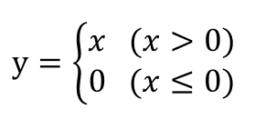
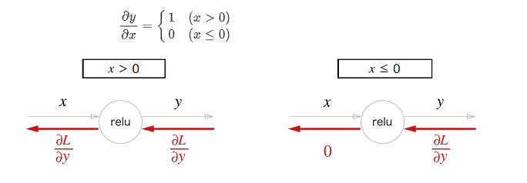
sigmoid층과 relu층 역전파
Relu 층
Notes:
렐루 층의 역전파를 수행하는 계산 그래프

